Slide 1
Säkerhet
Säkerhet

Slide 2


F06 – Säkerhet
Dagens agenda
HTTPS
Autentisiering - Egen autentisiering - Lösenordshantering - HTTP Basic Auth - OpenID
Auktorisering - OAuth - API-nycklar

Slide 3
OWASP Top 10
A1 Injection
A2 Broken Authentication and Session Management
A3 Cross-Site Scripting (XSS)
A4 Insecure Direct Object References
A5 Security Misconfiguration
A6 Sensitive Data Exposure
A7 Missing Function Level Access Control
A8 Cross-Site Request Forgery (CSRF)
A9 Using Components with Known Vulnerabilities
A10 Unvalidated Redirects and Forwards
https://www.owasp.org/index.php/OWASP_Top_Ten_Project

Slide 4

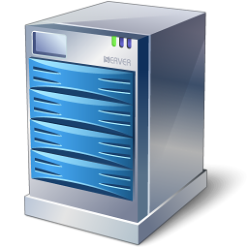











Internet

Slide 5
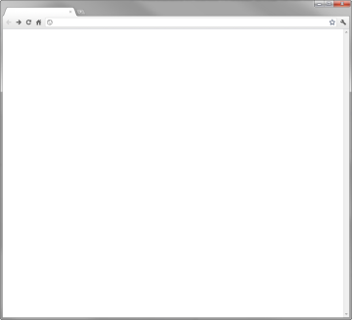


HTTPS
:80
Hallå Kalle! Läget?
???
:443
%€SD€236! 3&"#4 6€"
Hela HTTP-meddelandet krypteras

Slide 6

Symmetrisk kryptering
"Ett hemligt meddelande"
Kryptering Sessionsnyckel
"SF%&##__fgd)(=09643774"
Dekryptering Sessionsnyckel
"Ett hemligt meddelande"

Slide 7

Asymmetrisk kryptering
"Ett hemligt meddelande"
Kryptering Publik nyckel
"LK/%ds135/&#12€GNBGD"
Dekryptering Privat nyckel
"Ett hemligt meddelande"

Slide 8


HTTPS, flöde
Anrop, https, :443, random:#€%RFDG
Certifikat med publik nyckel, random:€#€TFX1
Sessionsnyckel krypterad med publik nyckel
Meddelande krypterat med sessionsnyckel
Meddelande krypterat med sessionsnyckel
...
Notes:
random används för att bygga upp sessionsnyckeln.

Slide 9
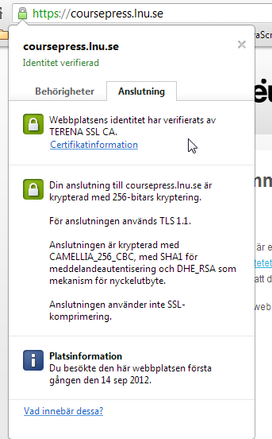
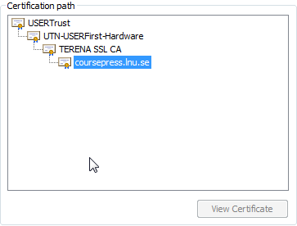
HTTPS

Slide 10
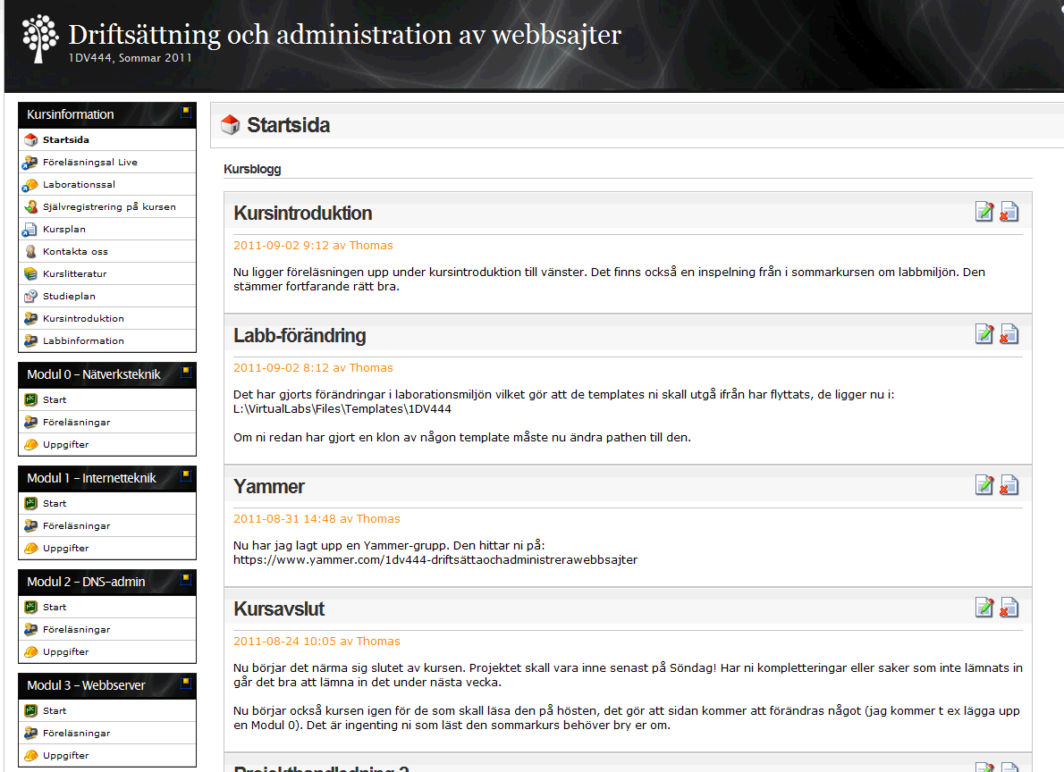
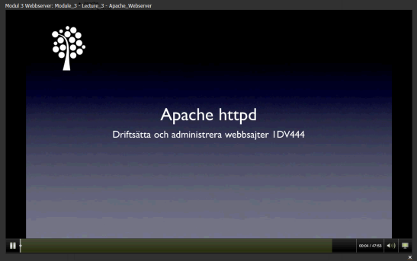
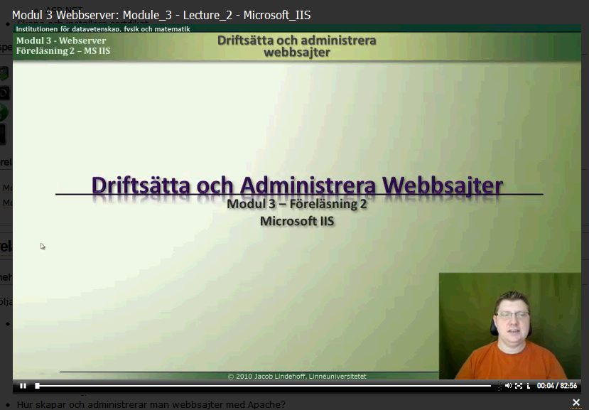
Installation
Driftsätta och administrera webbsajter:
http://voyager.lnu.se/tekinet/kurser/Dtt/1dv444/

Slide 11


Autentisering Auktorisering
Fastställande av identitet
Vilka resurser ska en fastställd identitet ha tillgång till?

Slide 12
Egen autentisiering?
Behöver du ha egen inloggning? Räcker det kanske med Facebook, Google, Twitter?
Om du måste ha inloggning:
Tala om för användaren hur uppgifterna hanteras!
Tvinga inte användaren att utforma lösenordet på ett speciellt sätt, men informera gärna om vikten av ett starkt lösenord. (Man kan tänka sig minsta längd, typ 6 tecken.)
Tillåt specialtecken och lååååånga lösenord.
Var noggrann vid implementationen.
Ditt lösenord

Slide 13
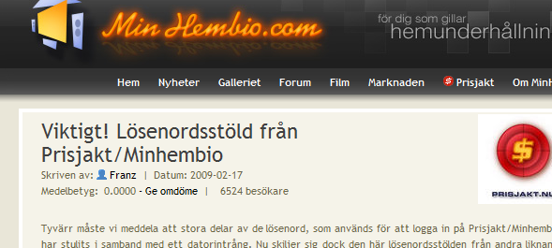
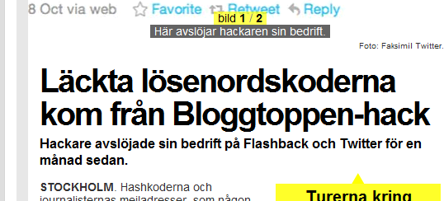
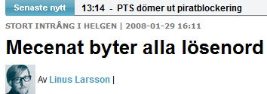
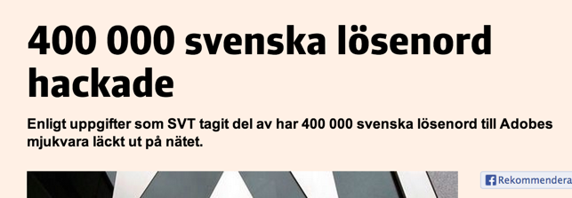
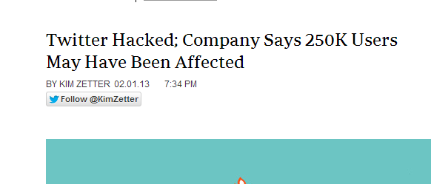
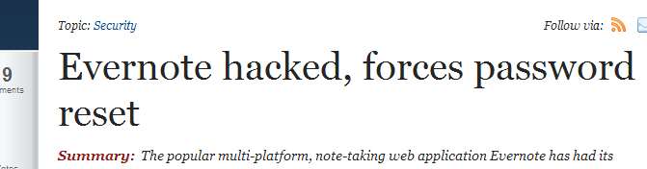
Lösenordshantering
Om olyckan mot förmodan är framme. Ha ryggen fri.
Se till att bara spara hashade lösenord. Individuellt saltade.
Spara aldrig användarens lösenord så att detta går att återge.
Lösenordsfrågor??
Notes:
http://exploits.se/artiklar/att-sp
ara-losenord-sakert-med-one-way-hashes/

Slide 14

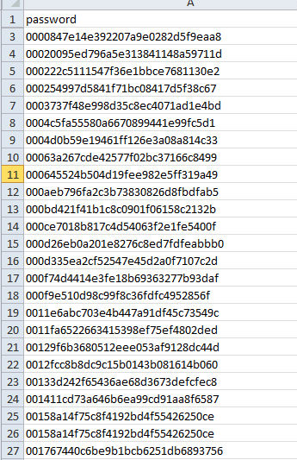
Rainbow tables (ordböcker)
Lösenord | Förekomst per 92084
super123 | 996
hejsan | 141
123456 | 118
 | 111
hejhej | 102
bajskorv | 96
sommar | 93
hemligt | 69
blomma | 60
bloggtoppen | 60

Slide 15

Registrering
Användaren registrerar lösenord (sommar)
En slumpad salt skapas. Exempelvis: hj234KLsd
Hasha resultatet hj234KLsdsommar 2d86c4246f3c0eb516628bf324d6b9a
Addera användarens lösenord till saltet. hj234KLsdsommar
Spara hashen + saltet i databasen

Slide 16
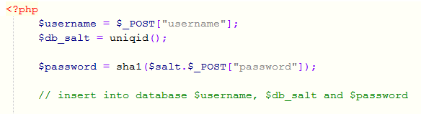

Hur (inte) göra?
Använd inte md5, sha1 eller sha256 för lösenordshantering!

Slide 17
Inloggning
Användaren anger användarnamn och lösenord
Slå upp salt som används för användaren
Addera det lösenord användaren angav till saltet.
Hasha resultatet
Kontrollera om resultatet är samma som det som står i databasen
Notes:
Detta betyder att användaren aldrig kan få tillbaka sitt lösenord då detta inte finns angivet i databasen. Kommer inte användaren ihåg sitt lösenord så får man generera ett nytt och skicka detta via e-post.
Det kan även vara en fördel att använda färdiga APIr och ramverk för lösenordshantering då dessa ofta har bra säkerhetsfunktioner.

Slide 18
password_hash (PHP >= 5.5.0)
$hash = password_hash("bananskal", PASSWORD_DEFAULT);
$2y$10$.vGA1O9wmRjrwAVXD98HNOgsNpDczlqm3Jq7KnEd1rVAGv3Fykk1a
DB
if (password_verify($password, $hash)) {
// OK!
}
else {
// Invalid
}
http://www.php.net/manual/en/faq.passwords.php

Slide 19

Gör världen lite säkrare
"
Kära webbplatsägare
Nyligen registrerade jag ett konto på er tjänst. Det verkar dock inte bättre än att ni sparat mitt lösenord i klartext vilket gör att dessa uppgifter kan komma på vift om någon illasinnad hittar en säkerhetslucka i ert system. Att spara lösenord på detta sätt bryter i alla avseende mot god sed och det är definitivt något ni bör se över så fort som möjligt.
Om du som läser detta mail inte har direkt insyn i hur systemet är utvecklat så vänligen vidarebefordra detta mail till de som har denna insyn.
Vänliga hälsningar
/ Ellen Nu

Slide 20




Skydda dig själv
Använd aldrig samma lösenord på mer än en sajt!
Se över säkerheten på viktiga sajter så som Google, Facebook etc. Använd tvåfaktorautentiseringar.

Slide 21
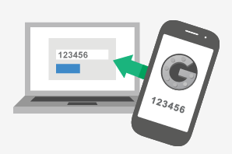
Tvåfaktorverifiering
Något man vet
Något man har

Slide 22
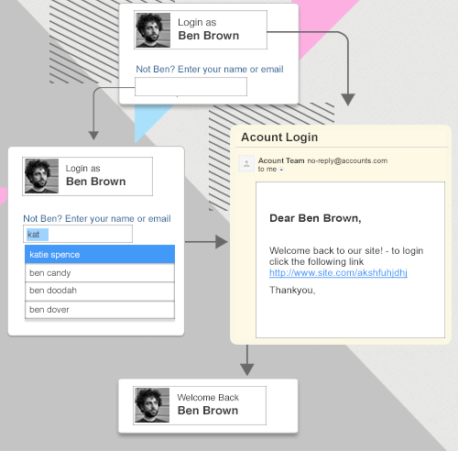
Behövs lösenord?
http://notes.xoxco.com/post/27999787765/is-it-time-for-password-less-login

Slide 23
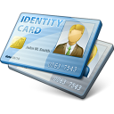
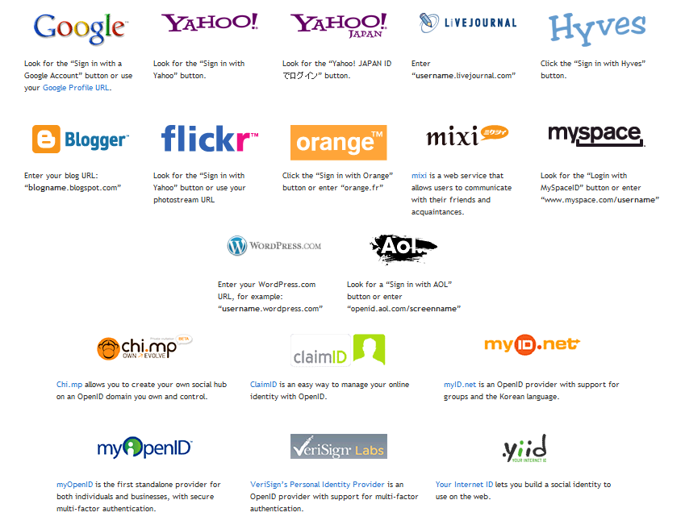
OpenID
Notes:
Skapades 2005

Slide 24
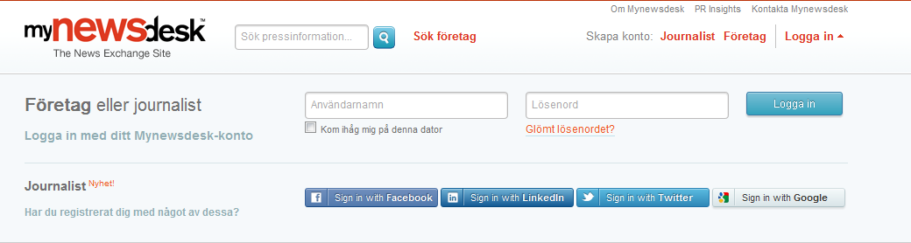

Slide 25
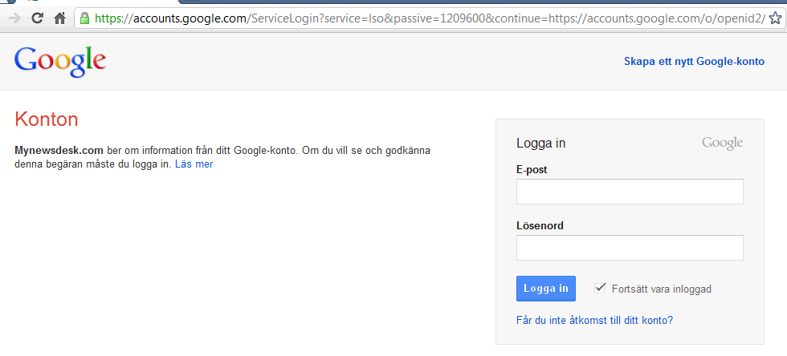
Inloggad
Inte inloggad?

Slide 26
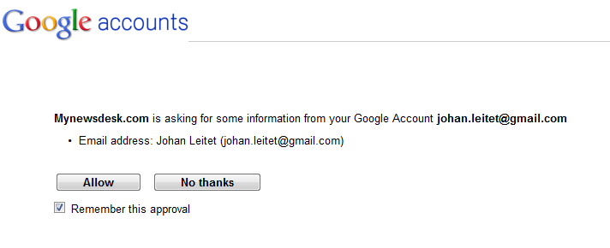

Slide 27
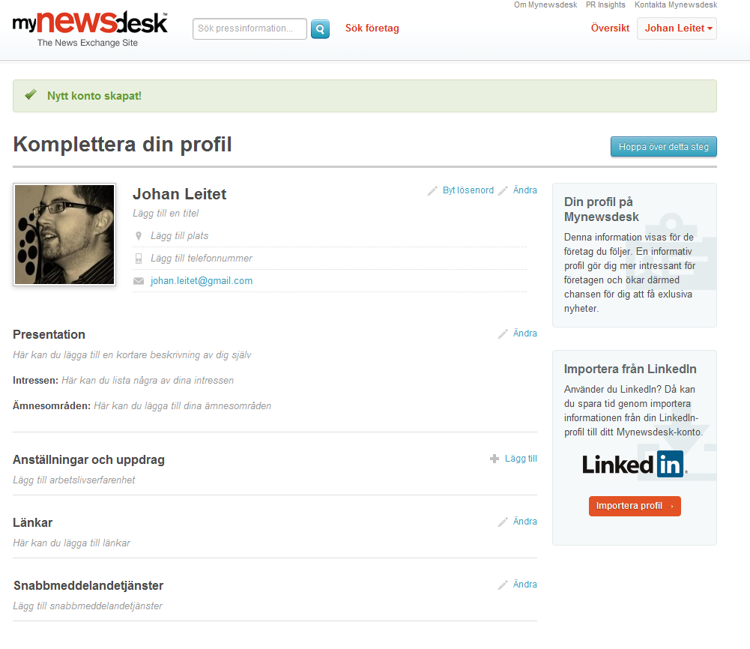

Slide 28
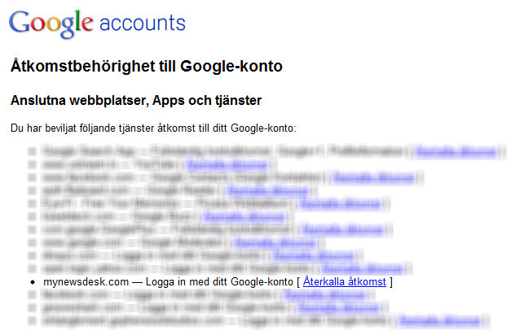

Slide 29
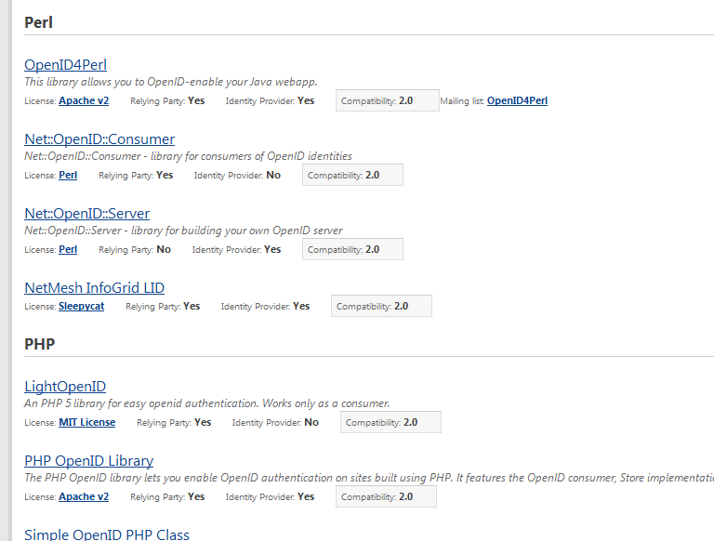
Implementera OpenID
http://wiki.openid.net/w/page/12995176/Libraries

Slide 30

OAuth
Google AuthSub
Yahoo BBAuth
Flickr API

Slide 31
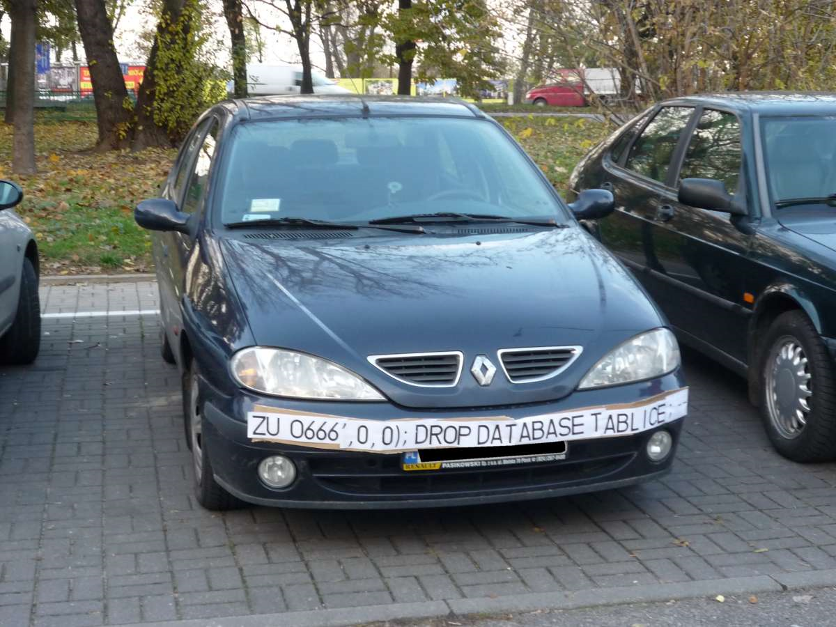
SQL injecetions

Slide 32

SQL injections
select * from users where username=’INMATAT VÄRDE’
select * from users where username=’’; drop table users; ’
Hur undvika? 1) Använd inte inline-SQL. Använd istället:
Lagrade procedurer
Parametriserade frågor
2) Om du måste använda inline-SQL. Validera, validera, validera

